Slide 1
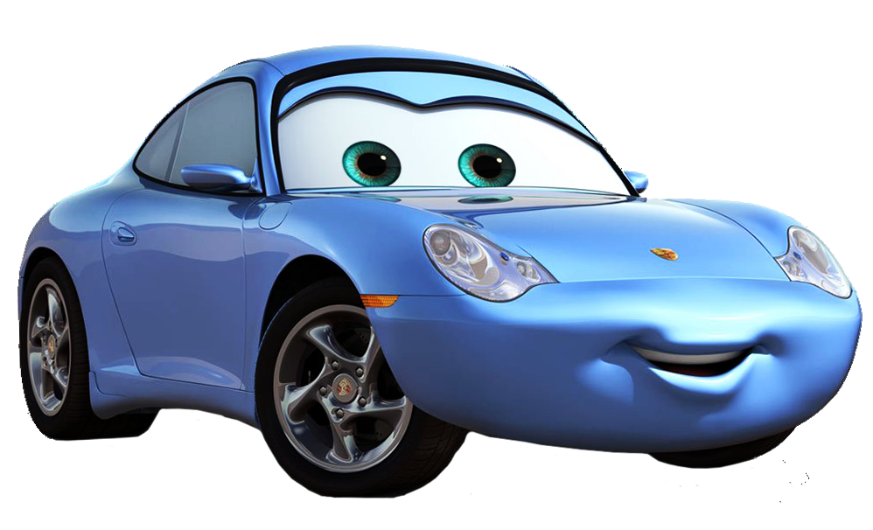

Slide 2
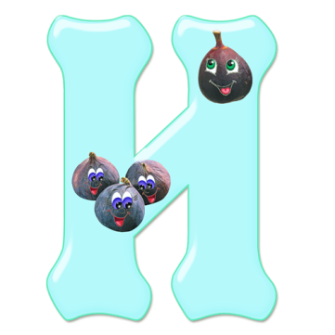

Slide 4
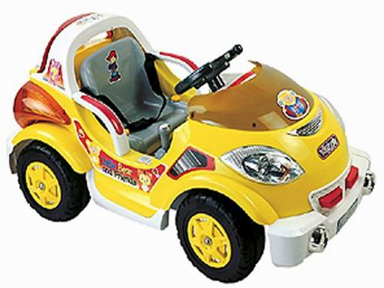
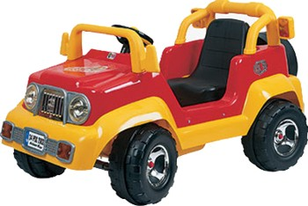
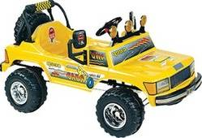

Slide 7
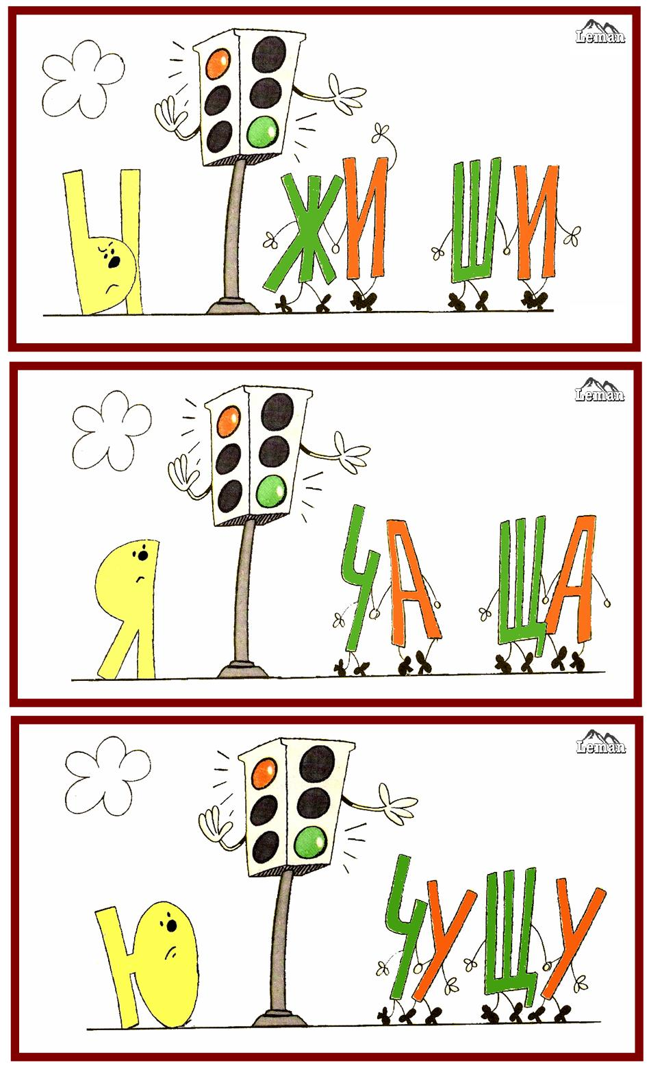

Slide 8
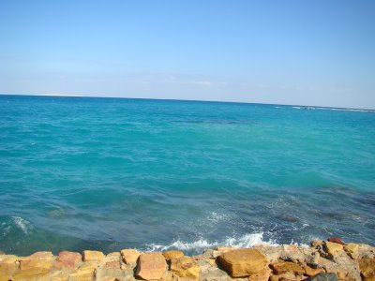
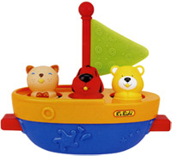
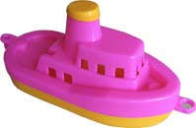
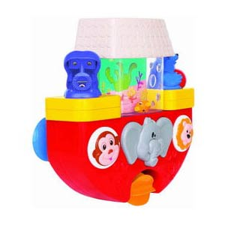
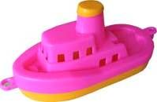

Slide 9
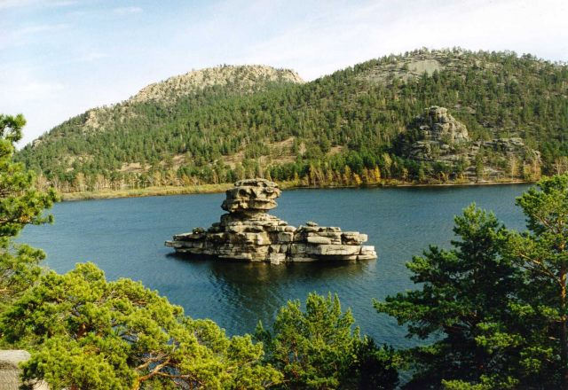
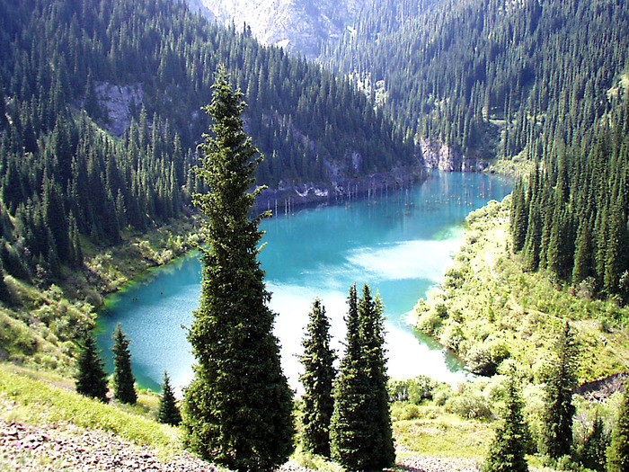

Slide 10
Ерши
Над реч_шкою в тиш_
Шелестят камыш_,
А в воде у камышей,
Шесть задиристых ершей.
Не ерш_тесь вы, ерш_.
Лучше спрячьтесь в камыш_.
Вас ершей-малышей,
Щ_ка ждёт у камышей.

Slide 11
Ерши.
Над речушкою в тиши
Шелестят камыши,
А в воде у камышей,
Шесть задиристых ершей.
Не ершитесь вы, ерши.
Лучше спрячьтесь в камыши.
Вас ершей-малышей,
Щука ждёт у камышей.

